Slide 1
Розповідаємо складну історію за допомогою таймлайну
Ольга Юркова Київ, 15 серпня 2017

Slide 2
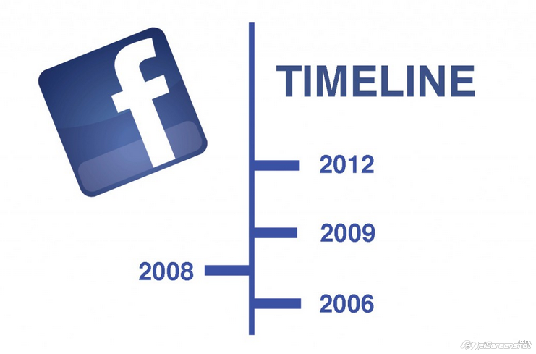

Slide 3
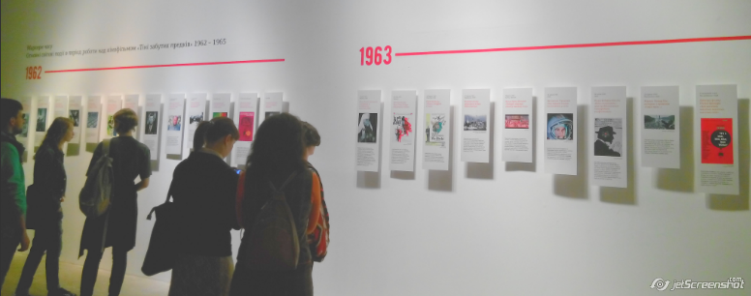

Slide 5
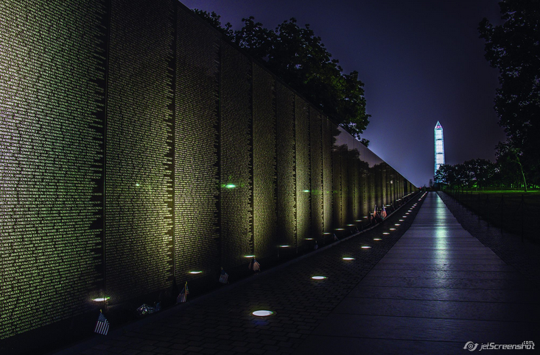

Slide 6
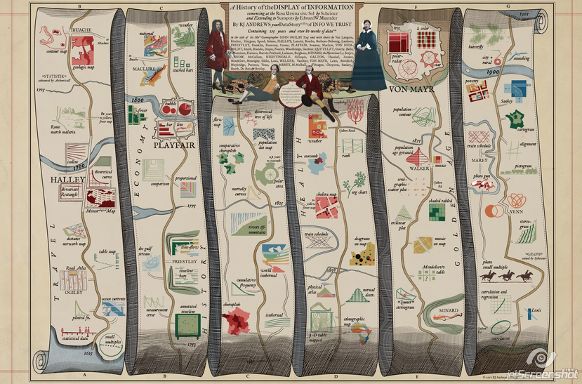
Таймлайни у медіа
Notes:
http://gordonua.com/publications/terror-vne-ato-hronika-vzryvov-i-diversiy.html
http://infowetrust.com/history/ - A History of Data Visualization in One Amazing Infographic
http://assets.gcstatic.com/u/apps/asset_manager/uploaded/2012/34/john-williams-life-in-movies-infographic-1345825957-custom-0.png
http://visualnews-wp-media-prod.s3.amazonaws.com/wp-content/uploads/2016/04/13160041/The-worlds-greatest-storyteller1-1160x1500.jpg

Slide 7
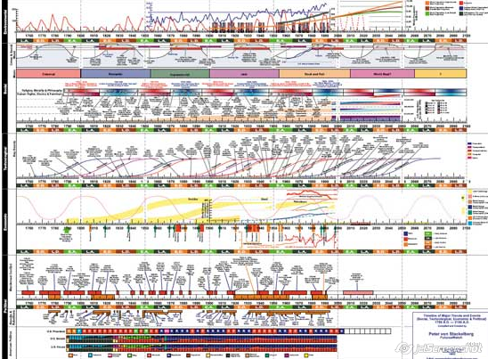
Петер фон Штакельберг Тренди 1750-2100
Notes:
http://www.math.yorku.ca/SCS/Gallery/images/timelines/futureswatch-org.pdf

Slide 8
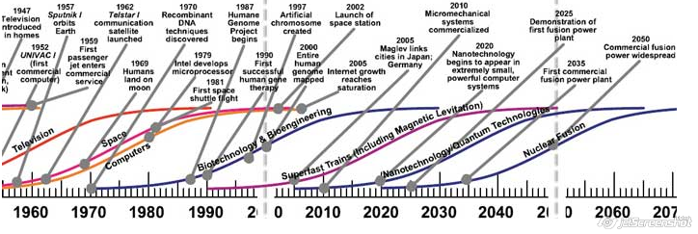
Timeline of major trends and events (1750-2100)

Slide 9
Timeline of major trends and events (1750-2100)

Slide 10
timeline: a line that shows the time and the order in which events have happened
dictionary.cambridge.org

Slide 11
Мультимедійний таймлайн – це інтерактивне представлення подій і фактів у хронологічній послідовності

Slide 12
Таймлайни в медіа
Статичні
Мультимедійні
Як окрема історія
Добірка заміток, репортаж, звіт, хроніка
Як частина історії
Аналітична стаття, огляд, біографічна довідка,
Notes:
https://nachasi.com/2017/06/10/visafree-timeline/
https://www.nytimes.com/2017/03/15/us/politics/trump-white-house-response-wiretapping-charge-timeline.html
https://media.slovoidilo.ua/media/infographics/3/27578/27578-1_ru_origin.png

Slide 13
Таймлайни в медіа
Добірка заміток
Репортаж
Як послідовний виклад подій
Біографічна довідка
Аналітична стаття, огляд
Таймлайн як елемент

Slide 16
Мультимедійні таймлайни: переваги
Охоплює потрібні сторони події
ви-режисер, самі вирішуєте, що підсвітити в історії
Показує потрібні подробиці
Використовує всі мультимедійні засоби
Використовує невеликий простір
один екран

Slide 17
Етапи роботи над таймлайном
Ідея: що і як показуємо
вибір теми
розробка концепції
статичний чи мультимедійний
Вибір часових точок або діапазонів
роки, години, хвилини, секунди
Вибір платформи
Підготовка контенту: що вбудовуємо
Публікація
Вбудовуємо в сайт

Slide 18
Ідея: що і як показуємо
Історія
країни, явища, заходу, процесу
Біографія
Хронологія події/подій
Прогнози
Спогади
Причинно-наслідковий зв’язок
Довідка
історична, біографічна, хронологічна
Notes:
http://www.bbc.co.uk/history/british/launch_tl_british.shtml
https://www.theguardian.com/world/interactive/2011/mar/22/middle-east-protest-interactive-timeline
http://worldtimeline.info/
http://www.bbc.co.uk/history/interactive/timelines/british/index_embed.shtml
https://www.nytimes.com/2017/06/23/books/20-years-of-lgbtq-lit-a-timeline.html
http://www.nytco.com/who-we-are/culture/our-history/
https://www.nytimes.com/2017/08/03/travel/airline-apologies-travel.html
https://www.nytimes.com/interactive/2017/05/11/us/politics/trump-comey-fired-timeline.html - ПОДІЇ, ЯКІ ПРИВЕЛИ ДО ЗХВІльнення директора ФБР
http://world.time.com/2013/12/05/nelson-mandelas-extraordinary-life-an-interactive-timeline/
http://www.lemonde.fr/election-presidentielle-2012/visuel/2012/04/21/chronologie-une-si-longue-campagne-presidentielle_1681661_1471069.html
https://www.thoughtco.com/here-is-a-brief-history-of-print-journalism-in-america-2073730 – друковані медіа в Америці
https://www.timetoast.com/timelines/4be6ed2f-f218-4abf-b0b0-ef87577217f1
https://www.timetoast.com/timelines/b6f9e877-fe65-451a-aeb6-8488e50223da
https://worldhistoryproject.org/topics/adolf-hitler
http://www.twoop.com/margaret-sanger-timeline/
http://www.nytimes.com/2006/01/18/business/worldbusiness/timeline-a-chronology-of-enron-corp.html
http://evolutionofweb.appspot.com/?hl=en
https://www.usatoday.com/story/money/business/2013/09/08/chronology-2008-financial-crisis-lehman/2779515/
http://w-o-s.ru/article/8894 – сміх у моді
http://www.history.com/topics/9-11-timeline
https://www.timetoast.com/timelines/major-events-leading-up-to-the-civil-war-timeline

Slide 19
Ідея: що і як показуємо. Питання для перевірки
Це сподобається людям?
Це корисно і зрозуміло?
Це заплутано?
Це важко використовувати?
Це додасть цінності тексту?
Чи потрібна тут шкала часу?
чи достатньо показати слайди, карту, щось інше?

Slide 20
Вибір часових точок або діапазонів
Століття
Роки
Місяці
Тижні
Години
Хвилини
Секунди

Slide 21
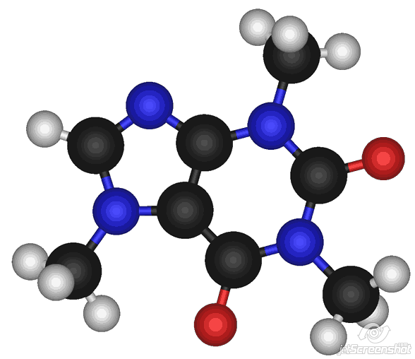
Підготовка контенту
Текст
Фото
Картинки
Посилання
Відео
Аудіо
Місце на карті
Інші мультимедіа…

Slide 22
Підготовка контенту
Це історія про години, дні, роки чи десятиліття?
Чи мають бути рівні проміжки часу представлені рівним простором?
Чи потрібні паралельні періоди часу?
Чи є сенс поєднувати шкалу часу з картою або графіком?
Чи потрібні фото або інші зображення, щоб розповісти історію?
Скільки тексту достатньо, щоб зробити історію зрозумілою?

Slide 23
Вибір платформи
timetoast.com
- Дуже проста візуально, не використовує мультимедіа
+ Легка, не вантажить сайт
+ Авторизація у facebook, embed
timeline.knightlab.com
+ повністю безкоштовна
+ Логін через google, embed, мультимедіа
- Важче підготувати
tiki-toki.com
+ 3 D, мультимедіа
- реєстрація
- лише один безкоштовний таймлайн, embed - платно
Notes:
sutori.com
preceden.com
timeglider.com
readwritethink.org

Slide 24
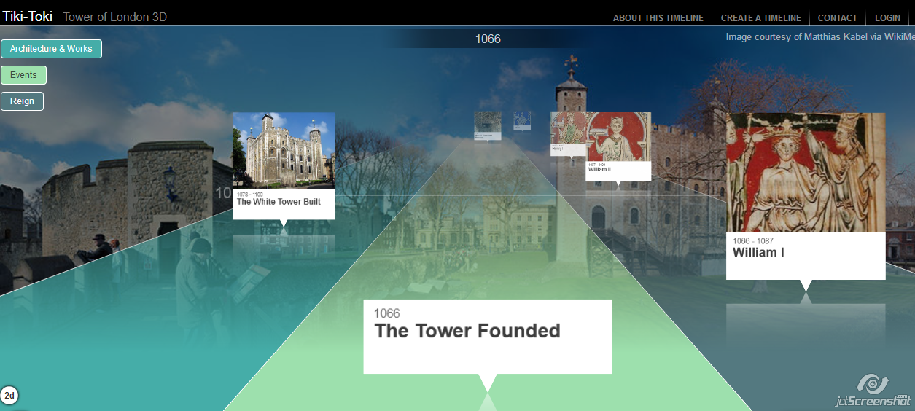
Вибір платформи: Tiki-toki
Notes:
https://www.tiki-toki.com/timeline/entry/137152/Tower-of-London-3D/

Slide 25
Вибір платформи: Timetoast
Текст
Фото
Лінк
Notes:
https://www.timetoast.com/timelines/the-beatles-discography--2

Slide 26
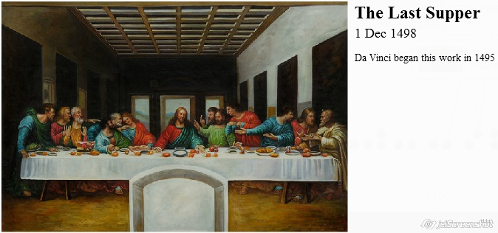
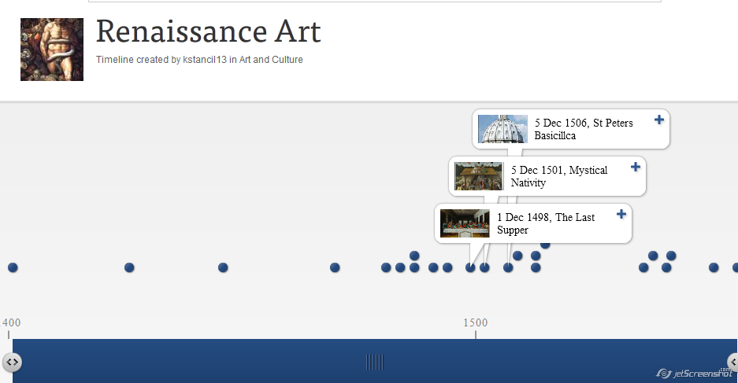
timetoast.com

Slide 27
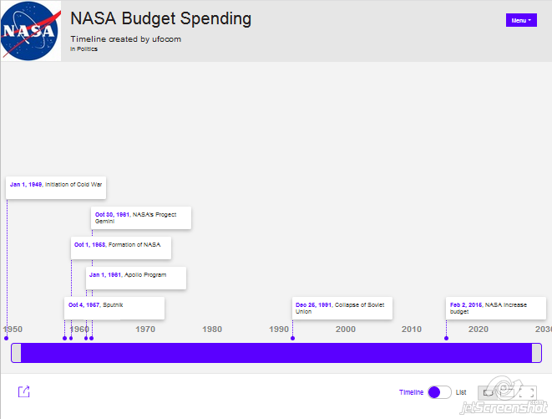
Таймлайн. timetoast.com
Notes:
Два платні варіанти: 6 доларів, 9 доларів на місяць

Slide 28
Таймлайн. timetoast.com

Slide 29
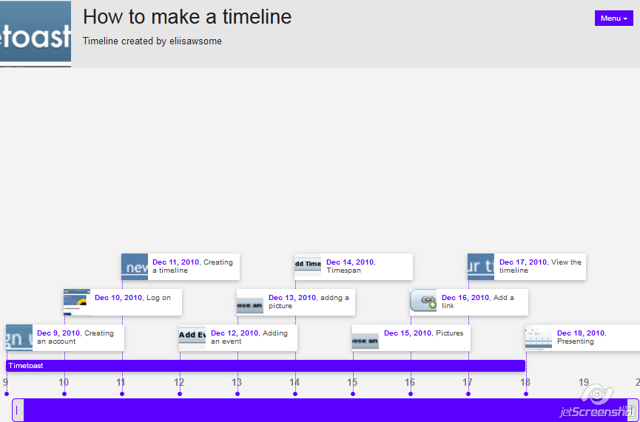
Таймлайн. timetoast.com

Slide 30
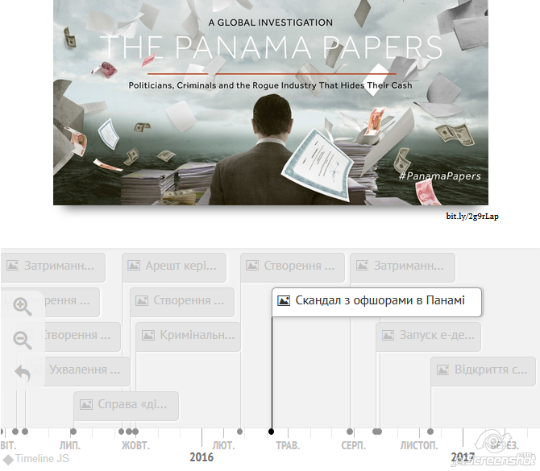
Timeline JS На основі Google spreadsheet

Slide 31
Таймлайн. Timeline JS
Не більше 20 слайдів
Сильна хронологічна складова
Кожна подія – як елемент загальної історії стилістично і логічно
Не лише основні події, а й їх елементи
http://timeline.knightlab.com/docs/media-types.html - список форматів, які підтримує таймлайн: відео, фото, вікі, твіти тощо

Slide 32
Timeline JS
Зайти у Google Chrome
Залогінитися в акаунті google
Зайти на сайт http://timeline.knightlab.com/
Отримати шаблон Google Spreadsheet

Slide 33
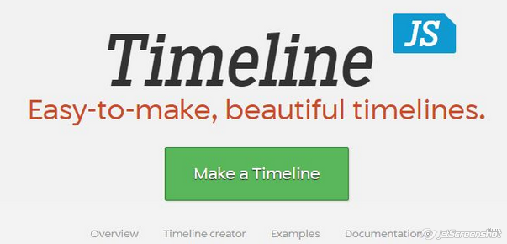
Timeline JS. Отримуємо шаблон таблиці

Slide 34
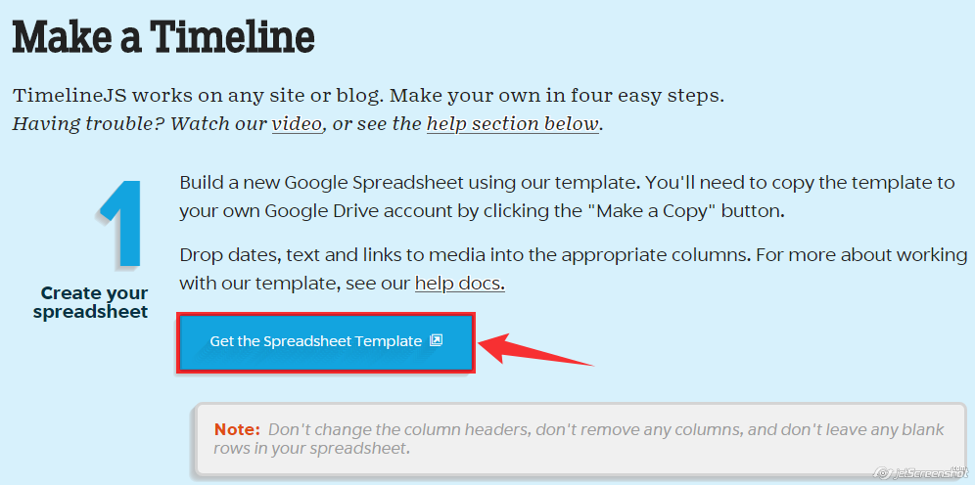
Timeline JS. Отримуємо шаблон таблиці

Slide 35
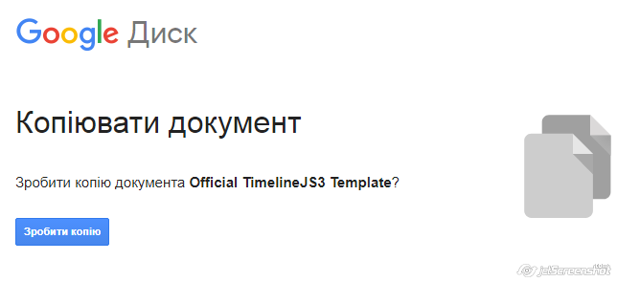
Timeline JS. Отримуємо шаблон таблиці

Slide 36
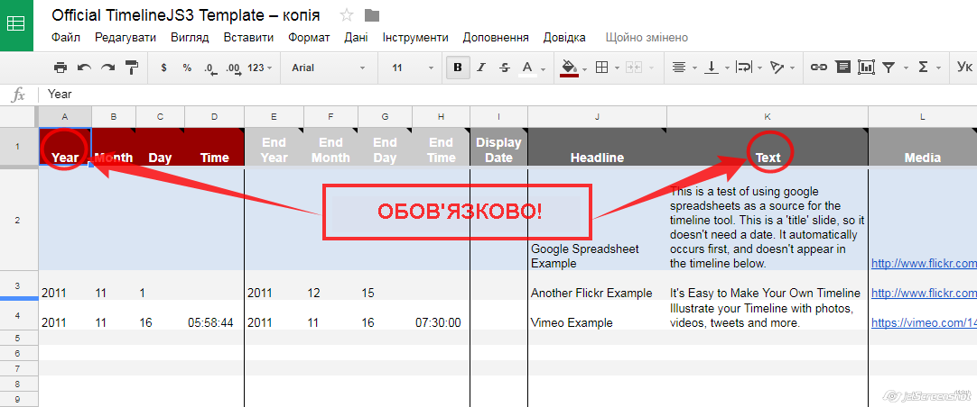
Timeline JS. Отримуємо шаблон таблиці

Slide 37
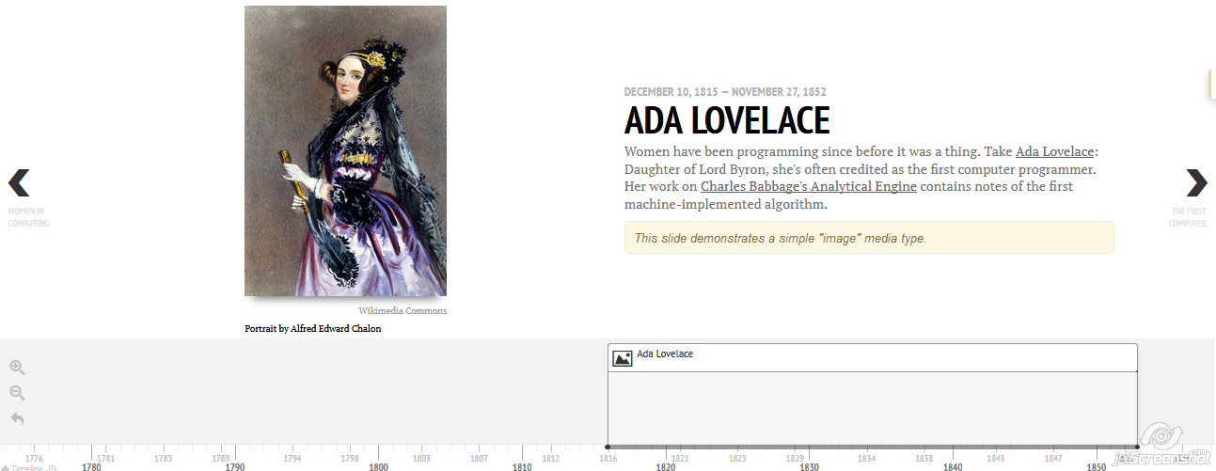
Timeline JS. Отримуємо шаблон таблиці
Notes:
http://timeline.knightlab.com/

Slide 38
Список подій у Google Spreadsheet
Start/end date - дата початку/закінчення події
Нeadline - заголовок слайду
Text - текст слайду
Media - медіа
Media Credit – посилання на джерело
Мedia Caption - підпис до медіа
Media Thumbnail - прев’ю для медіа (32*32)
Type - тип події
Background - фон

Slide 39
Timeline JS. Отримуємо шаблон таблиці
Notes:
http://www.uezd.com.ua/reforma-detsentralizatsiji-na-chernihivschyni-2-roky-pershyh-mlyntsiv-ta-istorij-uspihu/

Slide 40
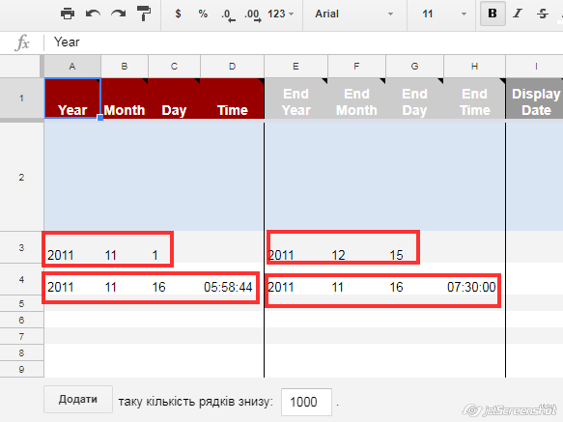
Дата початку/закінчення події

Slide 41
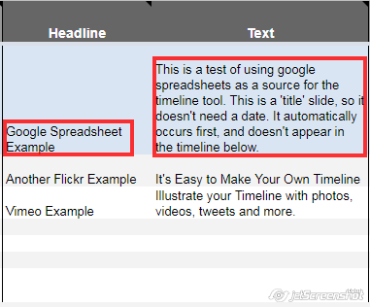
Заголовок і текст слайду

Slide 42
Медіа, посилання, підпис, прев’ю

Slide 43
Список подій у Google Spreadsheet. Медіа
Google maps
Фото і зображення
Sound Cloud
YouTube
Прев’ю сайту чи статті у Вікіпедії
Цитата
Твіт

Slide 44
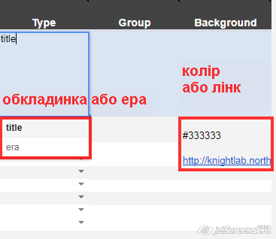
Тип слайду, група, фон
Notes:
http://htmlcolorcodes.com/color-chart/

Slide 45
Зображення: посилання або embed-код

Slide 46
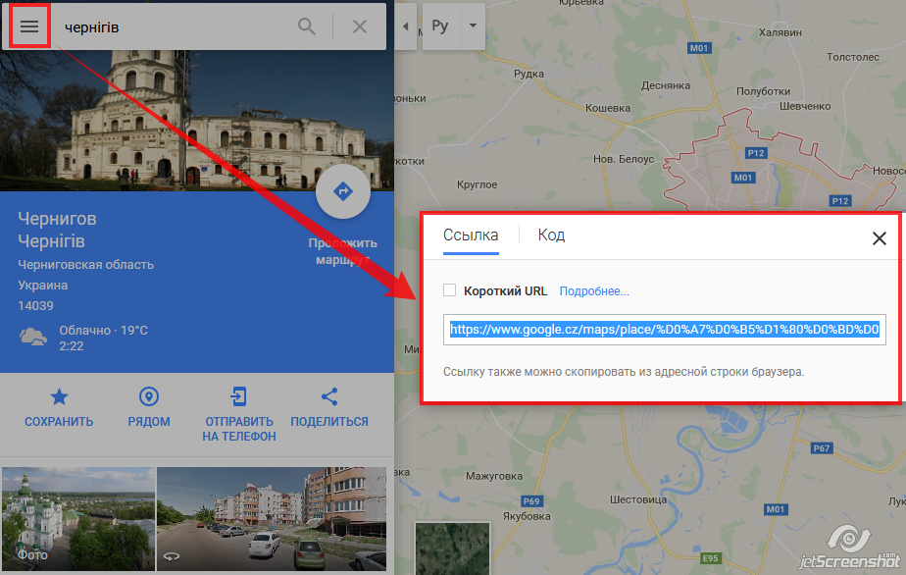
Google карта: посилання

Slide 47
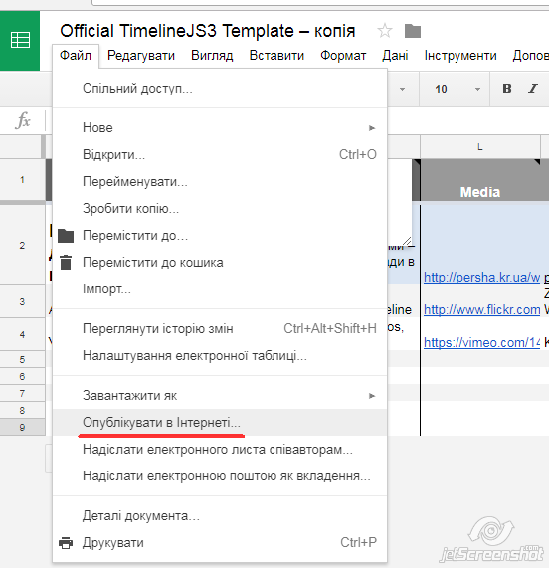
Опублікувати в інтернеті
Notes:
http://htmlcolorcodes.com/color-chart/
https://cdn.knightlab.com/libs/timeline3/latest/embed/index.html?source=1FcIUsXgjdGf7rIDmYxGhm9j9nOp8pcWAf8uS2aZuSJ8&font=Default&lang=en&initial_zoom=2&height=650

Slide 48
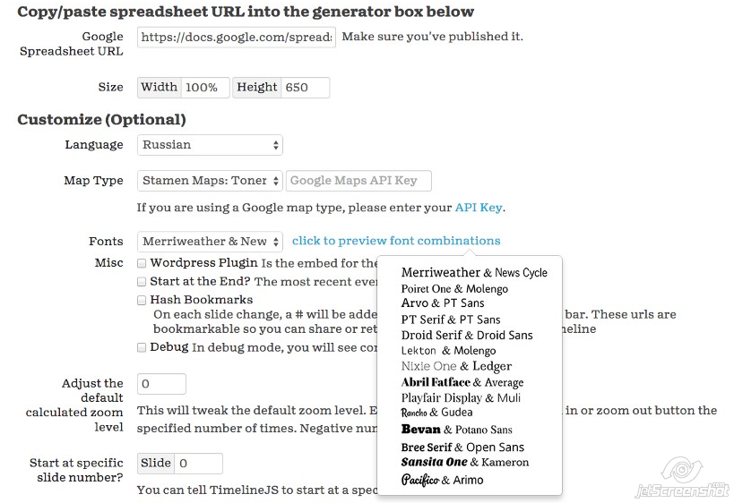
Редагуємо налаштування

Slide 49
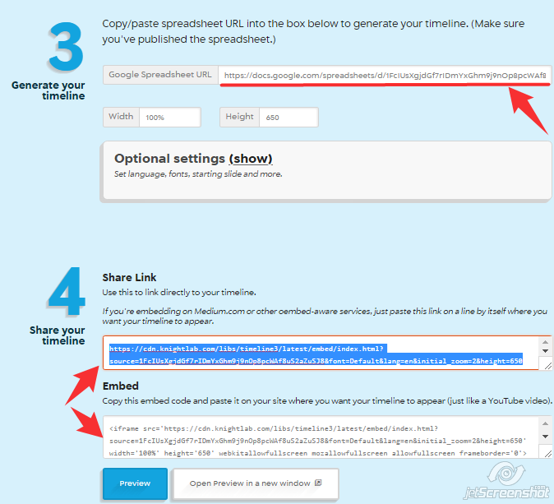
Отримуємо лінк і embed-код

Slide 50
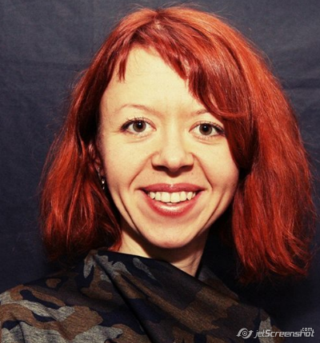
+38 067 296 95 95
olga.urkova@gmail.com
olga.urkova
@olga_yurkova

